Slide 1
软件系统分析与设计
Software System Analysis and Design

Slide 2
4.1 引言
了解面向对象方法的分析和设计之间的关系
掌握UML中类图的描述方法
掌握类之间的关系
掌握UML中对象图的描述方法
掌握接口和包图的描述方法

Slide 3
4.1 引言
静态建模是指对象之间通过属性互相联系，而这些关系不随时间而转移。
UML的静态建模机制包括：类图、对象图、（包图）、构件图 、配置图。
类和对象的建模，是UML建模的基础。系统中的类和对象模型描述了系统的静态结构，在UML中用类图和对象图来表示。

Slide 4
4.1 引言
类图由系统中使用的类以及它们之间的关系组成。
  类图是一种静态模型，是其它图的基础。
  一个系统可以有多张类图，一个类也可出现在几张类图中。
对象图是类图的一个实例，它描述某一时刻类图中类的特定实例以及这些实例之间的特定链接。
  对象图使用了与类图相同的符号，只是在对象名下附加下划线，对象名后可接以冒号和类名，即
object-name:class-name

Slide 5
4.1 引言
  名称:
    类：类名是一个有意义的标识符
    对象：对象名加下划线，对象名后面可以接冒号和类名
  属性
    类：定义属性的类型和属性名
    对象：与类的属性名相同，但是有具体值
  操作（方法）
    类：定义操作（函数）——返回类型、操作名、传递参数。
    对象：与类中的操作定义相同

Slide 6
4.1 引言
关联
类名
属性名 ：类型
聚集
操作
组合
对象名 ：类名
泛化
属性名 = 值
依赖
操作
实现

Slide 7
4.2 定义对象类
确定和标识类：
  包括发现潜在对象、筛选对象、为对象分类，最后将同类型的对象抽象为类。
定义属性
定义操作

Slide 8
4.2 定义对象类
定义属性
语法格式：可见性 属性名[多重性]：类型[=初始值]
规则：
可见性：可选项，描述了该属性在哪些范围内可以使用。
  +：表示公有属性，其它类可以访问（可见）；
  -：表示私有属性，不能被其他类访问（不可见），可缺省；
  #：表示保护属性，一般用于继承，只能被本类及派生类使用。
  ∼：在同一个包中的任何类能看到该属性
属性名：代表属性的一个标识符。

Slide 9
4.2 定义对象类
多重性：可选项，用多值表达式表示，格式：低值..高值。
  低值、高值为正整数，表示该类的实例对象的属性个数；
  高值中*表示“无限”，0..*表示从0个到无限多个；
  当值的个数是单一值（如3）时，可写成3..3或简写成3 。
  可缺省，表示1..1，隐含表示重数为1。
类型：可以是系统固有的类型，也可以是用户自定义的类型。
=初始值：可选项，初值可作为创建该类对象时这个属性的默认值。

Slide 10
4.2 定义对象类
定义操作
语法格式：
可见性 操作名（[参数表]）：返回列表[{特征描述}]
规则：
可见性：可选项
参数表：用逗号分隔的形式参数序列
  格式：参数名：类型[=初值]
返回列表：回送调用对象消息的类型
  格式：返回类型或返回名=类型，……

Slide 11
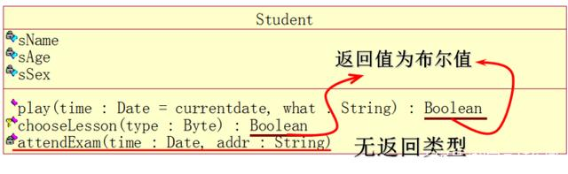
4.2 定义对象类
定义操作
语法格式：
可见性 操作名（[参数表]）：返回列表[{特征描述}]
规则：
可见性：可选项
参数表：用逗号分隔的形式参数序列
  格式：参数名：类型[=初值]
返回列表：回送调用对象消息的类型
  格式：返回类型或返回名=类型，……

Slide 12
4.2 定义对象类
[{特征描述}]：任选项，描述该操作的特征
  前置条件：满足该条件（为真）调用本操作；
  后置条件：执行本操作后该条件为真；
  某算法指定执行该操作；
  用特征（操作名、回送型、参数表）来指定该操作。
类操作
描述操作时，操作名和返回类型是必须的，其他部分都任选。

Slide 13
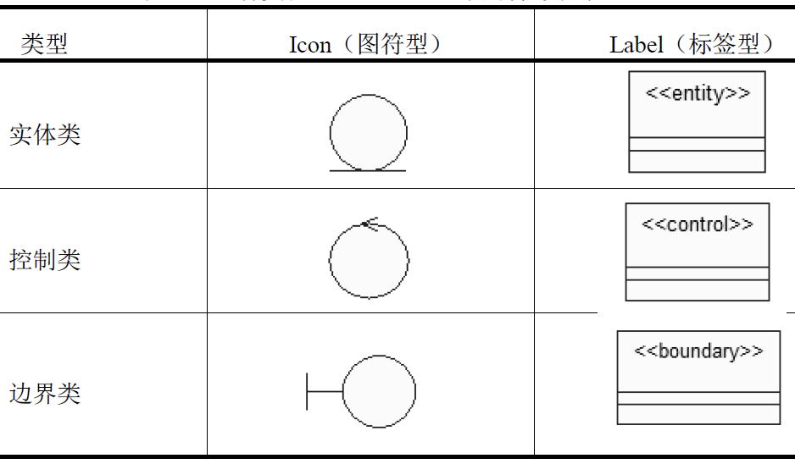
4.2 定义对象类
类的分类
1. 实体类
2. 控制类
3. 边界类

Slide 14
4.2 定义对象类
实体类是用于对必须存储的信息和相关行为建模的类。它主要是作为数据管理和业务逻辑处理层面上存在的类别。
实体类的主要职责是存储和管理系统内部的信息，它也可以有行为。实体对象经常是被动和永久性的。
我们经常是从词汇表（在需求阶段制定）和业务领域模型（如果进行了业务建模，则在业务建模阶段中建立）中找寻到实体类的。

Slide 15
4.2 定义对象类
控制类用于对一个或几个用例所具有的事件流的控制行为进行建模，控制一个用例中的事件顺序。
控制类用于在系统中协调行为。简单情况下，系统可以在没有控制对象的情况下执行某些用例（仅使用实体对象和边界对象）。但是较复杂的用例一般都需要一个或多个控制类来协调系统中其他对象的行为。
控制类有效地将边界对象与实体对象分开，让系统更能适应其边界内发生的变更。
控制类还将用例所特有的行为与实体对象分开，使实体对象在用例和系统中具有更高的复用性。

Slide 16
4.2 定义对象类
边界类是对系统外部环境与其内部运作之间的交互进行建模。这种交互包括转换事件，并记录系统表示方式（例如接口）中的变更。边界类描述外部参与者与系统之间的交互，识别边界类可以帮助开发人员识别出用户对界面的需求。
边界对象将系统与其外部环境的变更（与其他系统的接口的变更、用户需求的变更等）分隔开，使这些变更不会对系统的其他部分造成影响。
一个系统可能会有多种边界类比如：用户界面类、系统接口类、设备接口类等。

Slide 17
4.2 定义对象类
假设我们正在设计一个学生管理系统，系统中需要包含学生信息的录入、查询和修改等功能。在这个系统中，我们可以将“学生”作为一个实体类，表示系统中的学生对象。学生类可以包含一些属性，如姓名、学号、性别、年龄等，以及一些方法，如录入学生信息、查询学生信息、修改学生信息等。
同时，我们还需要一个控制类来协调和控制系统中各个对象之间的交互和协作，比如一个“学生管理器”类。学生管理器类可以包含一些方法，如添加学生、删除学生、查询学生等，用于执行业务逻辑和处理系统事件。
最后，我们还需要一个边界类来表示系统与外部世界之间的交互界面，如一个“学生信息界面”类。学生信息界面类可以包含一些方法，如显示学生信息、录入学生信息、修改学生信息等，用于接收和发送数据，以及与外部世界进行交互。

Slide 18
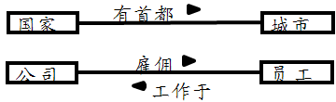
4.3 定义类的关联
1、关联：表示两个或多个类之间的结构关系。
常规关联（association）
图符：在两个类之间用一条实线连接，直线上写上关联名。
关联名：唯一标识符
方向/导航/导引：关联名所指的方向，表示为实心三角。关联通常是双向的。
角色名：关联的两端

Slide 19
4.3 定义类的关联
关联的重数
  最大重数：对关系中另一个类的对象，该类对象可能参与关系的最大数量
  最小重数：对关系中另一个类的对象，该类对象可能参与关系的最小数量
表示与简写
    0..1 ：表示“0或1”；
    0..*/* ：表示“0或多”；
    1：简写“1..1”；
    1.. *：表示“1或多”；
    范围型5..11”：表示“5至11”；
    枚举型“1，3，8”： 表示“1或3或8”。
重数的具体值根据实际问题中的说明来确定。
重数的默认值为1。
一对一（1:1）、一对多（1:n）、多对多（n:m）

Slide 20
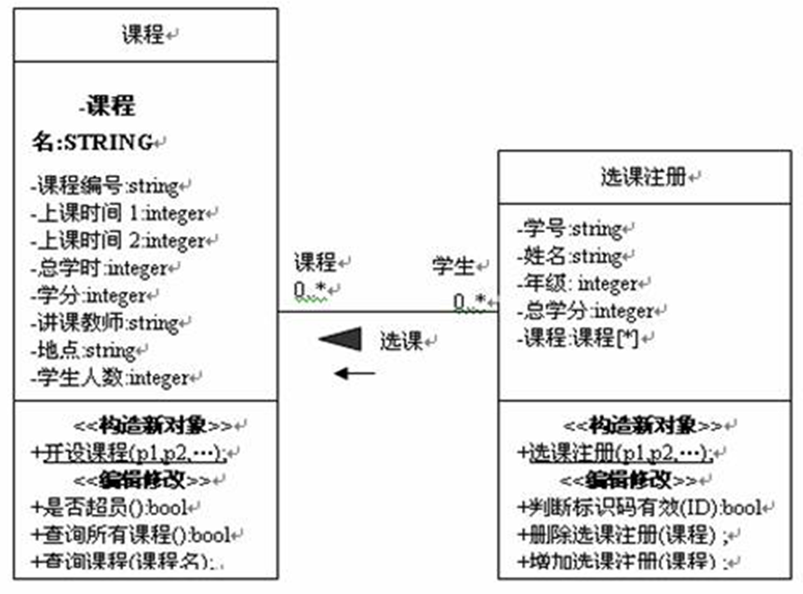
4.3 定义类的关联
在具体程序编码的实施中，关联关系可以通过在自己类的属性和操作定义中将相关联的类作为对象成员使用而体现出来。

Slide 21
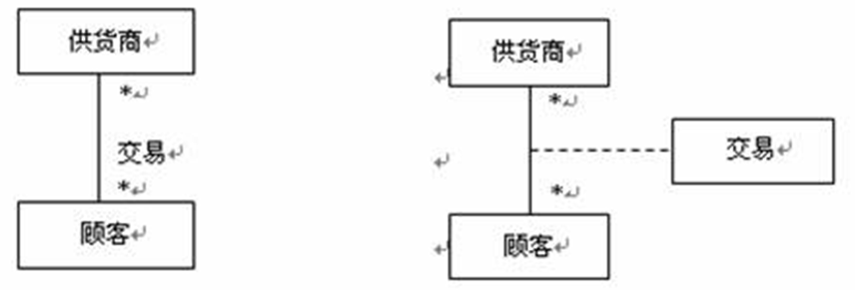
4.3 定义类的关联
关联类
  把类之间的关联定义成类，称为关联类。该关联的每个链接都是这个类的实例
  关联类也有属性、操作并可与其他的类关联。
  图符：关联类和关联之间由一条虚线连接，关联名就是关联类的名字。

Slide 22
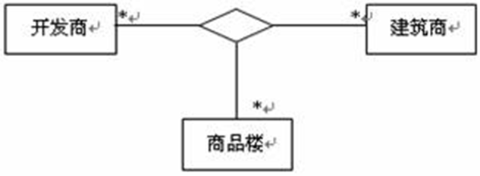
4.3 定义类的关联
多重关联（多元关联）
两个以上的类之间也可以互相关联。
度数：二元关联（binary）、三元关联（ternary）、多元关联（higher order）

Slide 23
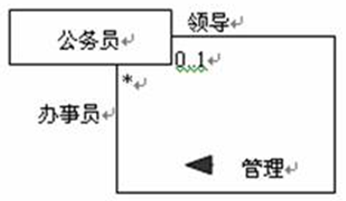
4.3 定义类的关联
递归关联（自返关联）
允许一个类与自身关联

Slide 24
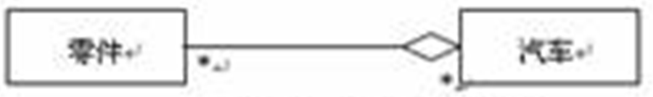
4.3 定义类的关联
2、聚集：一种特殊的二元关联，表示类之间的“整体-部分”关系。has a
共享聚集/聚合（aggregation） ：表示整体-部分关系的一种关联， “部分”对象可以是任意“整体”对象的一部分，表示事物的整体-部分关系较弱的情况。
  图符：空心菱形，在代表整体的一端

Slide 25

4.3 定义类的关联
组合聚集/组合（composition） ：一种更强形式的关联，代表整体的组合对象有管理它的部分对象的特有责任，如部分对象的分配和解除分配。 整体拥有各部分，部分与整体共存，如整体不存在了，部分也会随之消失。
  图符：实心菱形，在代表整体的一端
  整体的重数必须是0或者是1，部分的重数可以任意的

Slide 26
4.3 定义类的关联
3、继承/泛化（generalization）：类之间的“一般-特殊”关系。is a
一般类定义了它的特殊类的公共属性和操作。对一般类扩展一些属性和/或操作后，可以特化（specialize）成特殊类。特殊类可以继承一般类的属性和操作。特殊类可以定义自己的属性和操作，也可重新定义一般类中的操作，但重新定义的操作必须与父类具有相同的操作特征。
一般类是特殊类的父类，特殊类是一般类的子类
图符：一端是空心三角的实线
继承关系的鉴别符

Slide 27
4.3 定义类的关联
4、依赖（depending）：指出两个或多个模型元素之间语义上的关系。它表示被依赖元素的变化会要求或指示依赖元素的改变。
图符：用一个虚线箭头表示，箭头上可附加含关键字的构造型，关键字用来指明依赖的种类。

Slide 28
4.3 定义类的关联
5、实现（realization）：是一种类与接口的关系，表示类是接口所有特征和行为的实现
图符：带三角箭头的虚线，箭头指向接口

Slide 29
4.4 接口
接口（Interface）：定义了一组提供给外界的操作。间接访问
  将一个模型元素（如类）连接到另一个模型元素（如接口），后者（如接口）是行为的规约，而不是结构，前者（如类）必须至少支持（通过继承或直接声明）后者的所有操作。可以认为前者是后者的实现。
  接口是一个特殊的抽象类，没有属性，只有抽象操作（只有操作名，没有具体实现），加上构造型<<interface>>。

Slide 30
4.5 包与子系统
包（Package）：当对大型系统进行建模时，把那些语义相近并倾向于一起变化的元素组织起来加入同一包，这样方便理解和处理整个模型，同时也便于轻松地控制这些元素的可见性。
  优点：用包（子系统）建模，可以清晰、简洁的描述一个复杂的系统 ，形成一个描述系统的结构层次 ，将复杂问题简单化，这是一种解决复杂问题的有效方法 。
  系统体系结构的基本单元——包（子系统）
  注意：依赖产生耦合，应该尽量将依赖性减少到最低程度。设计良好的包是高内聚、低耦合的，并且对其内容的访问具有严密的控制。

Slide 31
4.5 包与子系统
包图：由包和包之间的联系构成，它是维护和控制系统总体结构的重要建模工具。
包是模型元素的分组机制，它把模型元素划分成若干个子集。包可以拥有UML中的其他元素，包括类、接口、构件、节点、协作、用例和图，包甚至还可以包含其他包。

Slide 32
4.5 包与子系统
命名：每个包都必须有一个区别于其他与其他包的名字。模型包是名字是一个字符串，它可分为简单名（simple name）和路径名（path name）。简单名是指包仅含一个简单的名称，路径名是指以包所位于的外围包的名字作为前缀的包名。以::连接，加构造型<<subsystem>>。
图符：带有标签的文件夹。
Package

Slide 33
4.5 包与子系统
UML中对包预定义的构造型有：
  <<system>>：系统模型。
  <<subsystem>>：子系统模型。
  <<facade>>：仅仅是其他包的某一个视图，如业务模型中有关产品的信息。
  <<stub>>：另一个包公共内容的服务代理（存根）。
  <<framework>>：模型的体系结构。

Slide 34
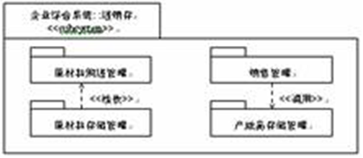
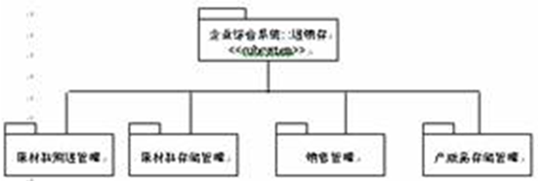
4.5 包与子系统
包的嵌套
  内嵌式表示法：可表示包之间的关系
  树形层次结构表示法：无法表示包之间的关系

Slide 35
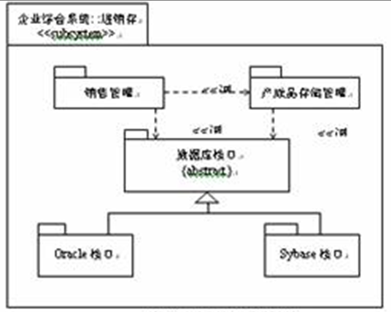
4.5 包与子系统
包之间的关系。
  依赖：两个包中的对象类之间有依赖，则两个包有依赖；包的依赖关系是不传递的。
  继承：包之间的继承关系描述了系统的接口。

Slide 36
4.5 包与子系统
包图的适用情况：
  在复杂大型项目中，包图是一种重要工具。系统体系结构的基本单元——包（子系统）
  包的概念对测试也特别有用。

Slide 37
3 类图
类图中的关系--依赖关系
是类与类之间的连接，表示一个类依赖于另一个类的定义。只要是在类中用到了对方，那么他们之间就存在依赖关系。

Slide 38
3 类图
类图中的关系--依赖关系
是类与类之间的连接，表示一个类依赖于另一个类的定义。只要是在类中用到了对方，那么他们之间就存在依赖关系。

Slide 39
3 类图
类图中的关系--泛化关系
泛化关系实际上就是继承关系，它是依赖关系的特例
如果A类继承了B类，我们就说A和B存在泛化关系

Slide 40
3 类图
类图中的关系--泛化关系
泛化关系实际上就是继承关系，它是依赖关系的特例
如果A类继承了B类，我们就说A和B存在泛化关系

Slide 41
3 类图
类图中的关系--实现关系
实现关系实际上就是A类实现B接口，他是依赖关系的特例

Slide 42
3 类图
类图中的关系--实现关系
实现关系实际上就是A类实现B接口，他是依赖关系的特例

Slide 43
3 类图
类图中的关系--关联关系
关联关系实际上就是类与类之间的联系，它使一个类知道另一个类的属性和方法。
关联具有导航性：即双向关系或单向关系

Slide 44
3 类图
类图中的关系--关联关系
关联关系实际上就是类与类之间的联系，它使一个类知道另一个类的属性和方法。
关联具有导航性：即双向关系或单向关系

Slide 45
3 类图
类图中的关系--关联关系
关联关系实际上就是类与类之间的联系，它使一个类知道另一个类的属性和方法。
关联具有导航性：即双向关系或单向关系

Slide 46
3 类图
类图中的关系--关联关系
关联关系实际上就是类与类之间的联系，它使一个类知道另一个类的属性和方法。
关联具有导航性：即双向关系或单向关系

Slide 47
3 类图
类图中的关系--聚合关系
聚合关系（Aggregation）表示的是整体和部分的关系，整体与部分可以分开。
如电脑和鼠标是整体和部分的关系，鼠标离开电脑仍然可以存在。

Slide 48
3 类图
类图中的关系--聚合关系
聚合关系（Aggregation）表示的是整体和部分的关系，整体与部分可以分开。
如电脑和鼠标是整体和部分的关系，鼠标离开电脑仍然可以存在。

Slide 49
3 类图
类图中的关系--组合关系
组合关系也是整体与部分的关系，但是整体与部分不可以分开，部分不能离开整体而单独存在。
如公司和部门是整体和部分的关系，没有公司就不存在部门。

Slide 50
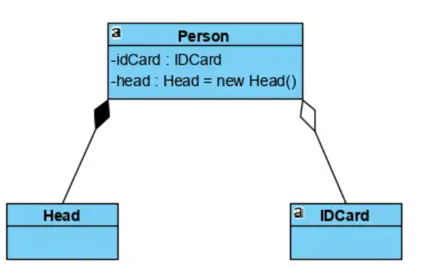
3 类图
类图中的关系--组合关系
组合关系也是整体与部分的关系，但是整体与部分不可以分开，部分不能离开整体而单独存在。
如公司和部门是整体和部分的关系，没有公司就不存在部门。

Slide 51
3 类图
如何识别类？
名词识别法；
根据用例描述确定类；
使用CRC分析法；
根据边界类、控制类、实体类的划分来帮助分析系统中的类；
参考设计模式确定类；
对领域进行分析或利用已有领域分析结果得到类

Slide 52
3 类图
名词识别法；
这种方法的关键是识别系统问题域中的实体。对系统进行描述，描述应该使用问题域中的概念和命名，从系统描述中标识名词及名词短语，其中的名词往往可以标识为对象，复数名词往往可以标识为类。

Slide 53
3 类图
名词识别法；
基本思路如下所示。
(1)将用例事件滚作为输入、找出事件流中的名词或名词性短语(可采用下画线标注出来)、这些名词形成了实体类的初始候选列表。
(2)合并那些含义相同的名词、因为事件流描述的可能不准确，所以相同的概念可能采用了不同的名词、需要将达曲不同的名词进行统一定义，并重新确定合适的名称。
(3)删除那些系统不需要处理的名词。有些名词可能只是用例中的描述信息，并不需要处理、这些名词也不会作为实体类存在。属性的名词。有些名词可能只简单地描述一个值，这些单一的值一般也不作为类存在，而会作为其他类的属性。

Slide 54
3 类图
名词识别法；
基本思路如下所示。
(4)删除作为参与者的名词。因为参与者是在系统范围外的，所以在当前用例中不作为实体类被定义。不过、由于大部分系统都会维护那些用户类型的参与者，因此这些用户信息将会在其他的用例(如登录、管理用户等用例)中被定义为实体类。
(5)删除与实现相关的名词。分析阶段不考虑系统实现方案，因此与实现相关的内容也不会作为实体类存在。

Slide 55
3 类图
名词识别法；
基本思路如下所示。
(6)删除那些作为其他实体类属性的名词。有些名词可能只简单地描述一个值，这些单一的值一般也不作为类存在，而会作为其他类的属性。
(7)对剩余的名词，综合考虑它们在当前用例及整个系统中的含义、作用和职责，并基于此确定合适的名称，从而将这些名词作为初始的实体类存在。

Slide 56
3 类图
从用例中识别类：
用例图实质上是一种系统描述的形式，可以根据用例描述来识别类。针对各个用例，可以提如下的问题辅助识别：
用例描述中出现了那些实体？
用例的完成需要哪些实体合作？
用例执行过程中会产生并存储哪些信息？
用例要求与之关联的每个角色的输入是什么？
用例反馈与之关联的每个角色的输出是什么？
用例需要操作哪些硬设备？
。。。

Slide 57
3 类图
使用CRC分析法：
CRC （Class,Responsibilities,Collaboration）卡的最大价值在于把人们从思考过程模式中脱离出来，更充分的专注于对象技术。CRC卡允许整个项目组对设计做出贡献。参与系统设计的人越多，能够收集到的好主意也就越多。因为CRC会议是大家全力参与的，通常只需要很少的有类名的卡片，实际上没有写出完整的卡片。CRC会议进行中，一些人模拟系统和对象交流，把消息传给其他的对象。通过一步步处理，问题很容易地被解决。
它由三 部分组成：类(Class)、职责(Responsibility)、协作(Collaborator)。下面是一个CRC卡的示例：

Slide 58
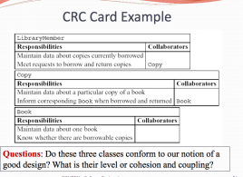
3 类图
使用CRC分析法：

Slide 59
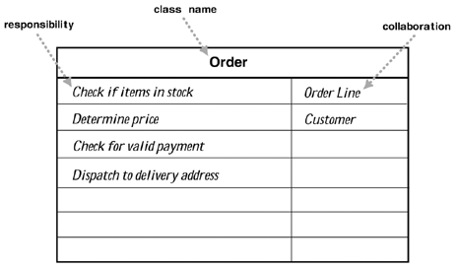
3 类图
使用CRC分析法：

Slide 60
3 类图
使用CRC分析法：
职责是类需要知道或做的任何事物。这些职责是类自身所知的知识，或类在执行时所需的知识。协作是指为获取消息，或协助执行活动的其他类。创建CRC模型需要下面的步骤。
1) 建立团队，包括客户、设计人员、分析人员和一个导引者。如果没有那么多人，那么可以是客户和你自己两个人。
2) 找出需求中存在的名词和名词词组，特别注意复数（通常是集合），他们对应的单数才是。把你第一次想到的所有概念都写在白板或纸上。不管看起来这些概念是如何荒谬，把他们都写下来。

Slide 61
3 类图
3) 筛选。把对象分为三类，核心对象（必须首先实现），可选的（目前不能确定），以及不需要的对象。这之前最好确定一下你的项目范围。可以加入对分析、设计模式的考虑和应用。
4) 建卡。取出CRC卡，把核心类写在每一张卡上，把可选的类和排除的类分别写在不同的纸上。
5) 角色扮演。最好是一个团队执行，一个人很难做。每个人负责几个类。对每一个Use case其中的情景。导引者指定从某一个人的类开始，某一个人看一看自己能够独立完成，如果不能完成，大家看一看手中的类，谁能完成，就站起来，宣布自己 能够完成，以致继续这个过程，每个人完成自己的职责就坐下。在这过程中不断修改类的责任，并写下协作者的名字。

Slide 62
3 类图
根据边界类、控制类、实体类帮助分析系统中的类
UML中类有三种主要的类型：边界类、控制类和实体类。引入边界类、控制类及实体类的概念有助于分析和设计人员确定系统中的类。
边界类位于系统与外界的交界处，窗体、报表、以及表示通讯协议的类、直接与外部设备交互的类、直接与外部系统交互的类等都是边界类。通过用例图可以确定需要的边界类，每个Actor/Use Case对至少要一个边界类，但并非每个Actor/Use Case对要唯一的边界类。
实体类保存要放进持久存储体的信息。持久存储体就是数据库、文件等可以永久存储数据的介质。实体类可以通过事件流和交互图发现。通常每个实体类在数据库中有相应的表，实体类中的属性对应数据库表中的字段。

Slide 63
3 类图
根据边界类、控制类、实体类帮助分析系统中的类
UML中类有三种主要的类型：边界类、控制类和实体类。引入边界类、控制类及实体类的概念有助于分析和设计人员确定系统中的类。
控制类是控制其他类工作的类。每个用例通常有一个控制类，控制用例中的事件顺序，控制类也可以在多个用例间共用。其他类并不向控制类发送很多消息，而是由控制类发出很多消息。

